Slide 1
Audit Carrefour Express
Magasin : BAB DZIRA
08 Avril 2019
Dr Raja Bouhalfaya

Slide 2
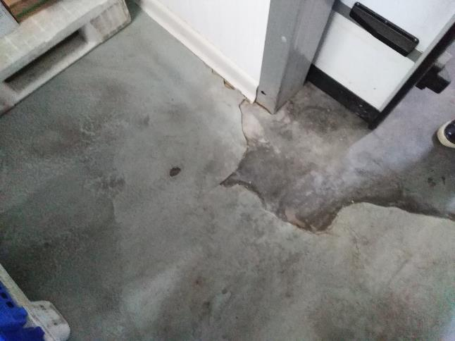
CF PLS: Le revêtement du sol était écaillé .
Des réparations à ce niveau sont requises.

Slide 3
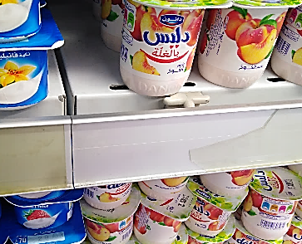
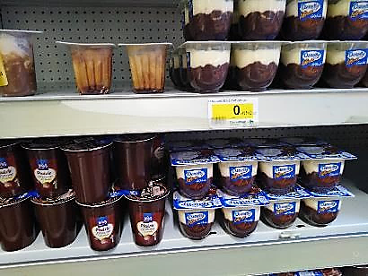
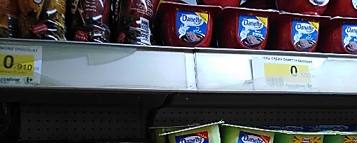
PLS: Certaines porte-étiquettes étaient endommagées, au niveau des meubles d’exposition.

Slide 4
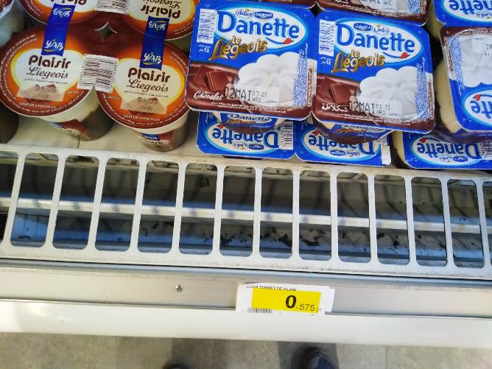
PLS: Manque de propreté dans la zone en dessous de la grille de soufflage de l’un des meubles d’exposition.

Slide 5
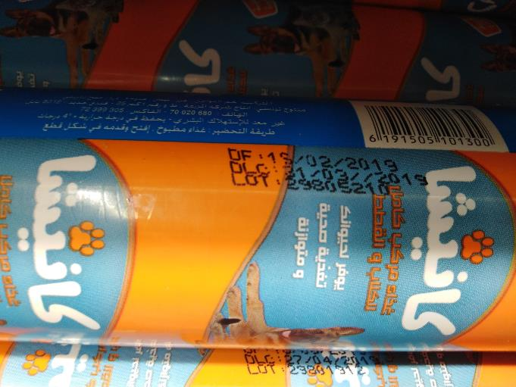
PLS: Dépassement de la Date limite pour un boudin d’aliment pour animaux Canichat..

Slide 6
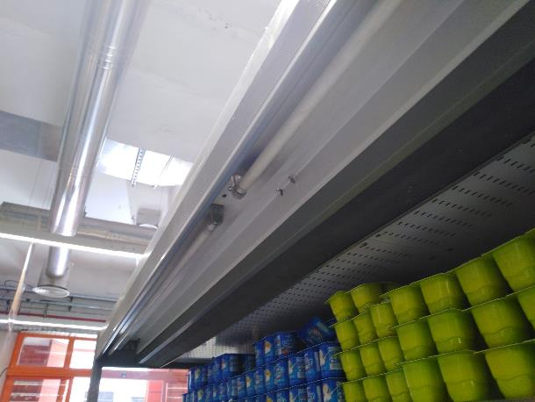
PLS: Des tubes néons étaient non fonctionnels au niveau de l’un des meubles d’exposition.

Slide 7
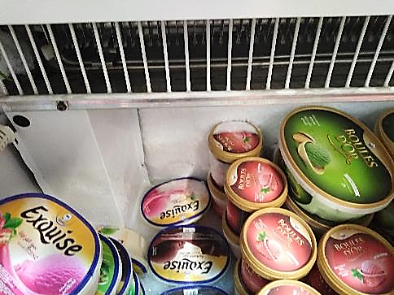
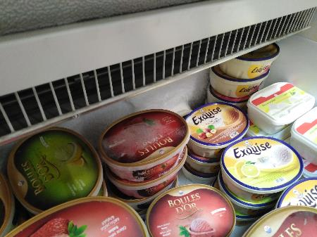
PLS: Accumulation de givre dans un compartiment du meuble d’exposition des produits surgelés.

Slide 8
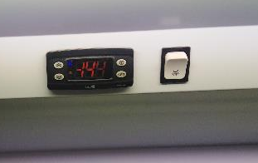
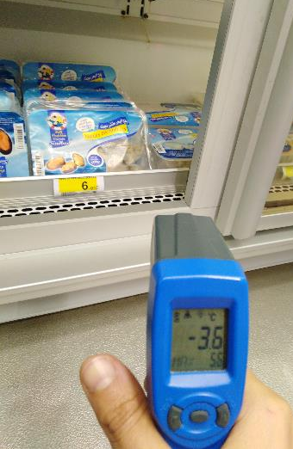
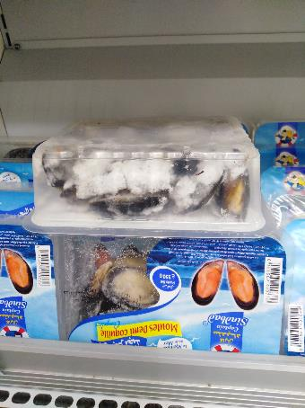
PLS: La température affichée au niveau de l’un compartiment du meuble était de -14,4°C et celle prélevée était de -3,6°C.
Attention aux risques de décongélation des produits.

Slide 9
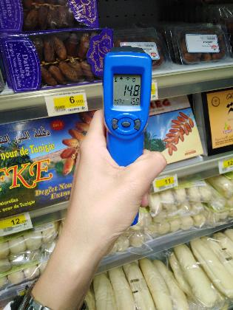
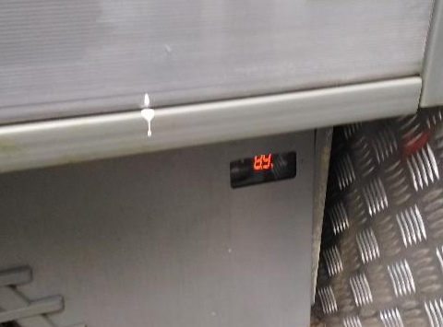
Meuble 4éme gamme: La température affichée était de l’ordre de 8,9°C et celle mesurée était 14,8°C.

Slide 10
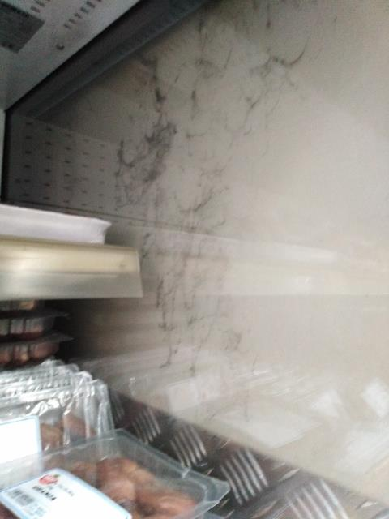
Présence d’une toile d’araignée au niveau du mur du côté du meuble 4 éme gamme.

Slide 11
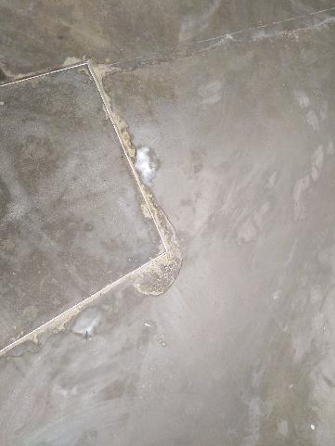
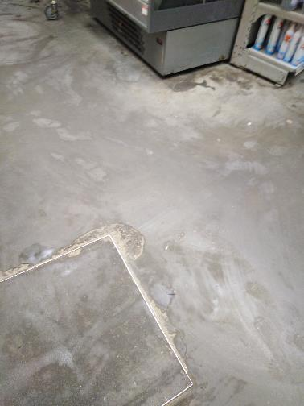
L’état du sol au niveau du magasin n’était pas satisfaisant, ce qui rend les opérations de nettoyage difficiles.

